Slide 1
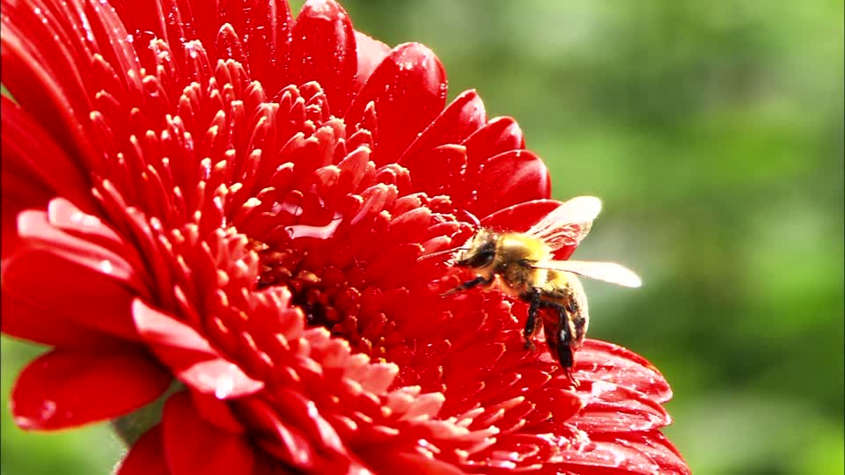
স্বাগতম

Slide 2
মোঃ শাহাদাৎ হোসেন মাসুদ
প্রভাষক, ভূগোল বিভাগ।
বালাতৈড় সিদ্দিক হোসেন কলেজ।
নিয়ামতপুর, নওগাঁ।
01718789156
raihan.mr61@gmail.com

Slide 3
পাঠ পরিচিতি
একাদশ শ্রেণি
ভূগোল প্রথম পত্র
অধ্যায়- অষ্টম অধ্যায়

Slide 4
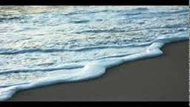
নিচের ছবিটি দেখে অনুমান করার চেষ্টা করো আজ আমরা কোন বিষয় নিয়ে আলোচনা করতে যাচ্ছি।

Slide 5
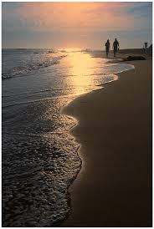
আজকের আলোচনার বিষয়
জোয়ার ভাঁটা

Slide 6
শিখন ফলঃ
এই পাঠ শেষে শিক্ষার্থীরা-
জোয়ার ভাটা কী তা বলতে পারবে।
জোয়ার ভাটার প্রভাব ব্যাখ্যা করতে পারবে।

Slide 7
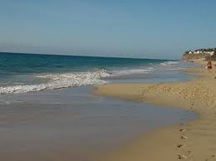
জোয়ার-ভাটাঃ
চন্দ্র ও সূর্যের আকর্ষণের প্রভাবে প্রতিদিন দু’বার সমুদ্রের পানি উঠা নামা করে। সমুদ্রের পানি ফুলে উঠাকে জোয়ার এবং নেমে যাওয়াক ভাটা বলে
জোয়ার
ভাঁটা

Slide 8
একক কাজ
জোয়ার ভাটা কাকে বলে?

Slide 9
জোয়ার ভাটার প্রভাব
সুবিধা

Slide 10
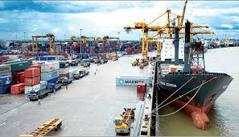
জোয়ার ভাটার প্রভাব
বন্দরের সুবিধা

Slide 11
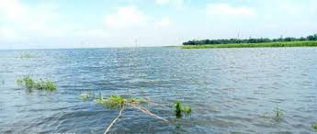
জোয়ার ভাটার প্রভাব
নদীর পানি নির্মল থাকা

Slide 12
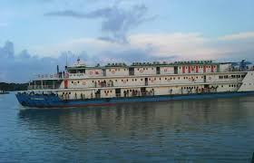
জোয়ার ভাটার প্রভাব
নদীর মুখ নৌ-চলাচলের যোগ্য থাকা

Slide 13
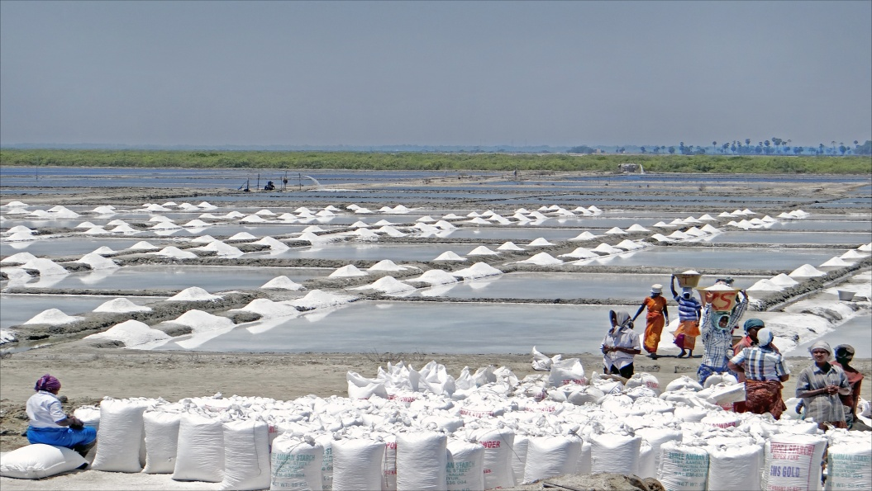
জোয়ার ভাটার প্রভাব
লবন উৎপাদন কেন্দ্র

Slide 14
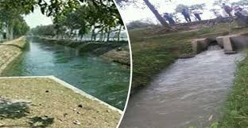
জোয়ার ভাটার প্রভাব
সেচের সহায়তা

Slide 15
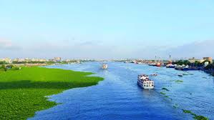
জোয়ার ভাটার প্রভাব
ব্যবসা বাণিজ্যের প্রসার

Slide 16
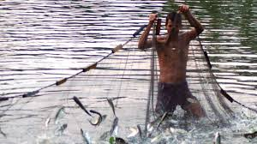
জোয়ার ভাটার প্রভাব
মাছ শিকার

Slide 17
জোয়ার ভাটার প্রভাব
শিল্পের কাঁচামাল

Slide 18
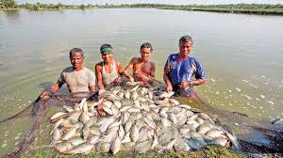
জোয়ার ভাটার প্রভাব
উপকূলীয় মৎস্য চাষ

Slide 19
জোয়ার ভাটার প্রভাব
ক্ষতিকর প্রভাব

Slide 20
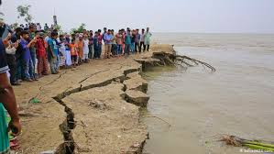
জোয়ার ভাটার প্রভাব
নদী ভাঙ্গন

Slide 21
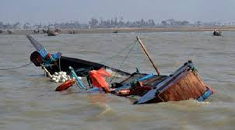
জোয়ার ভাটার প্রভাব
নৌকাডুবিতে জানমালের ক্ষতি

Slide 22
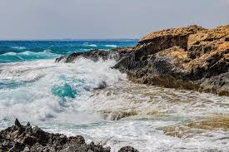
জোয়ার ভাটার প্রভাব
সমুদ্রের লবনাক্ত জল নদীতে প্রবেশের ফলে সেচ ও শিল্পে অসুবিধা

Slide 23
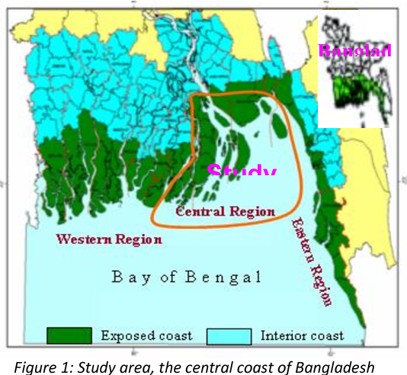
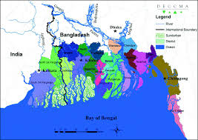
বাংলাদেশের উপকূলীয় অঞ্চলে জোয়ার ভাটার প্রভাব

Slide 24
মূল্যায়ন
জোয়ার –ভাঁটা বলতে কী?
জোয়ার-ভাঁটার প্রভাব গুলো লিখো।

Slide 25
বাড়ির কাজ
মানব জীবনে জোয়ার ভাটার প্রভাব আলোচনা কর।

Slide 26
ধন্যবাদ

